Slide 1
Runder Tisch Hebammenkammer
30.09.2016
Katholische Hochschule Mainz
Michaela Michel-Schuldt und Andrea Villmar

Slide 2
Tagesordnung
10.00-10.15 Uhr Willkommen und Vorstellung
10.15-11.15 Uhr Einführung, Überblick und Ergebnisse des Workshops vom Hebammenkongress in HH
11.15-12.00 Uhr Vorstellung der Pflegekammer Rheinland-Pfalz (Professorin Brigitte Anderl-Doliwa)
12.00-12.30 Uhr Mittagspause
12.30-12.45 Uhr Hebammenregister Niederlande
12.45-13.30 Uhr Bearbeitung der Themen
13.30-13.45 Uhr Kaffeepause
13.45-14.45 Uhr Erstellung eines strategischen Fahrplans
14.45-15.00 Uhr Ausblick und Verabschiedung

Slide 3
Ziele für den heutigen Tag
Übersicht Berufskammer international, regional und national
Einblick in die Pflegekammer RLP
Bearbeitung von thematischen Aspekten
Austausch und Diskussion
Arbeitsgruppe gründen

Slide 4
International Confederation of Midwives (ICM)
Die drei Säulen des Hebammenwesens (three pillars)
Ausbildung
Regulierung
Verband

Slide 5



ICM - Dokumente Regulierung
Global Standards for Midwifery Regulation (2011)
Determine who may use the title of midwife;
Describe the scope of practice of a midwife consistent with the ICM definition of a
midwife;
Ensure that midwives enter the register following education consistent with the ICM
Global Standards for Midwifery Education (2011);
Ensure that midwives enter the register able to demonstrate the ICM Essential
Competencies for Basic Midwifery Practice (2011);
Ensure that midwives are able to practise autonomously within their prescribed scope
of practice;
Ensure that midwives demonstrate continuing competence to practise;
Ensure that midwives and women (as users of midwifery services) are part of the governance of midwifery regulatory bodies; and.
Ensure public safety through the provision of a competent and autonomous midwifery workforce.
Gewährleistung, dass Hebammen und Frauen (als Nutzerinnen von Hebammenleistungen) Teil der Führungsstruktur von Organen zur Reguliergung des Hebammenberufs sind

Slide 6
ICM Global Standards for Midwifery Regulation (2011) Hauptfunktionen
Scope of Practice (Bsp. Hebammengesetz)
Berufsausbildung
Registrierung
Re-Lizensierung, Erhalt und Erweiterung der Kompetenz
Beschwerdesystem und Ahndung (Sanktionen)
Code of Conduct (Berufsordnung) und Berufsethik

Slide 7
Weltgesundheitsorganisation für das Pflege- und Hebammenwesen in der Europäischen Region im Einklang mit den Zielen von „Gesundheit 2020“
Regulierung Zielsetzung 9: Sicherstellen, dass die Definitionen von Pflege und Hebammenkunde gesetzlich verankert sind und Mechanismen zum Schutz der Öffentlichkeit etabliert sind.
Dies sollte umfassen, Regulierungsorgane zu etablieren, die für die Führung von Berufsregistern zuständig sind, und deren Aufgaben zu bestimmen, die Voraussetzungen für die Ausübung des Berufs festzulegen, Verhaltenskodexe zu verabschieden und Entscheidungen über die berufliche Eignung für die Praxis zu treffen.

Slide 8
NEMIR: Network European Midwifery Regulators
Informelles Forum zur Zusammenarbeit Regulierungsorgane des Hebammenwesens in Europa
Ziel des Netzwerks: Verbessertes gegenseitiges Verständnis und Austausch von best practices
Koordination mit Entscheidungsträgern in der EU von gemeinsamen Anliegen insbesondere in Hinblick auf die Gestzgebung in der EU
Start 2009 (Hebammenkammern von Frankreich und UK)
25 Mitgliedsstaaten; Deutschland vertreten durch den DHV

Slide 9

 | Großbritannien: The Nursing and Midwifery Council | Irland: Irish Nursing Board- An Board Altranais | Neuseeland: Midwifery Council of New Zealand | Kanada: Midwifery Regulatory Council of Nova Scotia
Struktur des Vorstands | 35 Mitglieder • 12 ständige frei gewählte Mitglieder („Registrant members”) • 11 „Laienmitglieder“ („Lay Members“) | 29 Mitglieder • 17 frei gewählte Mitglieder aus den Bereichen: allgemeine Pflege, Pädiatrie, Psychiatrie, Gerontologie, PublicHealth und Geburtshilfe (Hebammen) • 12 durch das Gesundheitsministerium | 7 Mitglieder -5 Hebammen -1 Gesundheitsexpertin -1 Nutzerin | -3 Mitglieder des Hebammenverbands -1 Gesundheits - und Krankenpflegerin -1 Ärztin -3 Mitglieder, die keiner Gesundheitsprofession
Aufgaben | • Registrierung, Lizenzierung • Regelung von Berufspflichten („Code of Conduct“) • Disziplinarverfahren gegen Mitglieder • Qualitätssicherung der Aus-, Fort- und Weiterbildung. • Beratung • Registrierung, Lizenzierung • Regelung von Berufspflichten (Berufsordnung). • Disziplinarverfahren gegen Mitglieder. • Qualitätssicherung der Aus-, Fort- und Weiterbildung. • Beratung | • Registrierung, Lizenzierung • Regelung von Berufspflichten (Berufsordnung). • Disziplinarverfahren gegen Mitglieder. • Qualitätssicherung der Aus-, Fort- und Weiterbildung. • Beratung des Gesetzgebers/ der Bürgerinnen u. Bürger | - Registrierung, Kompetenzprofil -Regelung der Berufspflichten -Qualitätssicherung der Aus-, Fort,- und Weiterbildung -Entzug oder Anpassung der beruflichen Ausübung | -Registrierung, Lizensierung -Regelung der Berufspflichten -Schutz des öffentlichen Interesses durch Regulierung des Hebammenwesens einschließlich Disziplinarverfahren -Ethik-Codex

Slide 10
Gesetzliche Rahmenbedingungen in Deutschland
  Soziales Gesetzbuch (SGB) V (§134)
Vertrag über die Versorgung mit Hebammenhilfe
  Hebammengesetz (HebG) Bundesebene
  Ausbildungs- und Prüfungsverordnung (HebAPrV) Bundesebene
  Berufsordnung für Hebammen (z.B. HebBo NRW) Länderebene
  Heilberufegesetz (noch nicht Hebammenrelevant)

Slide 11
Wo stehen wir? (Anwendung des ICM MRAT tools)
Keine ausreichende Registrierung
(Bauer et al. 2015, IGES 2015 & 2012, Behörde für Gesundheit und Verbraucherschutz, Hamburg 2015)
Keine Bedarfsplanung möglich
Keine Re-Lizensierung, auch nicht für Wiedereinsteigerinnen
Kein Akkreditierungssystem für Hebammenschulen
DHV Ethik nicht bindend als Berufscodex/-ethik
Kein Beschwerdesystem und Sanktionsmechanismus
Regulierung auf staatlicher Ebene, Beruf ist nicht selbstreguliert (Klientinnen nicht involviert)

Slide 12
Was ist eine Kammer?
Körperschaft öffentlichen Rechts
Standesrechtliche Vertretung
Im Heilberufegesetz auf Länderebene verankert

Slide 13
Kammerorganisation
Pflichtmitgliedschaft bei Erlaubnis zum Führen der Berufsbezeichnung sowie Ausübung des Berufes
Organe sind Vorstand, Vertreterversammlung
Rechtsaufsicht obliegt dem zuständigen Gesundheitsministerium
Mitgliederverzeichnis (teilweise öffentlich)

Slide 14
Kammeraufgaben
Mitwirken bei Aufgaben des öffentlichen Gesundheitswesens
Nehmen berufliche und soziale Belange ihrer Kammermitglieder wahr
Wahrung des Ansehens des Berufstandes
Qualitätssicherung fördern
Regelungen zur Berufsausübung treffen
Einhaltung der Berufspflichten überwachen
Öffentliche Stellen in Fragen der Normsetzung und der Verwaltung zu beraten
Berufliche Fort- und Weiterbildungen der Kammermitglieder regeln und fördern
  (Kluth & Jesse 2015)

Slide 15
Die Ostdeutsche Psychotherapeutenkammer
Bisher einzige länderübergreifende Heilberufekammer im Bundesgebiet
Beteiligte Bundesländer Brandenburg, Mecklenburg-Vorpommern, Sachsen, Sachsen-Anhalt
Zuständige Aufsichtsbehörde ist das Sächsische Staatsministerium für Soziales und Verbraucherschutz
Orientiert sich an den Gesamtinteressen der Profession wie auch dem Gemeinwohl

Slide 16
Fragen aus dem Kongressworkshop
Welche Maßnahmen müssen getroffen werden, damit die Professionalisierung von Hebammen vorangetrieben wird?
Was verbinde ich mit dem Begriff Kammer?
Welche Unterstützung erhoffe ich mir von einer Kammer?
Was spricht gegen die Einführung einer Kammer?
Welche Alternativen zur Kammer sehe ich?
Welche Kammeraufgaben werden bereits vom Verband erfüllt?
Was muss ich wissen, damit ich mich zum Thema Verkammerung positionieren kann?

Slide 17
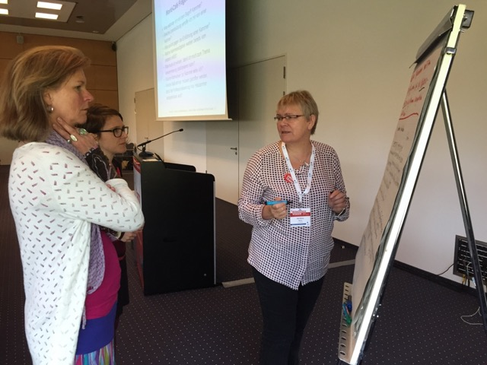
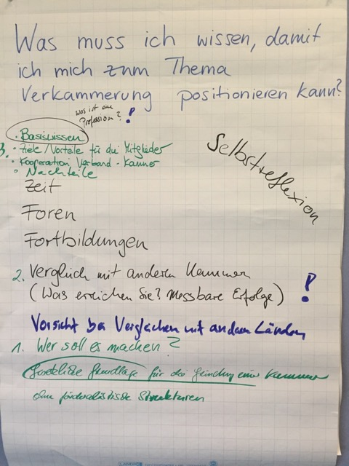
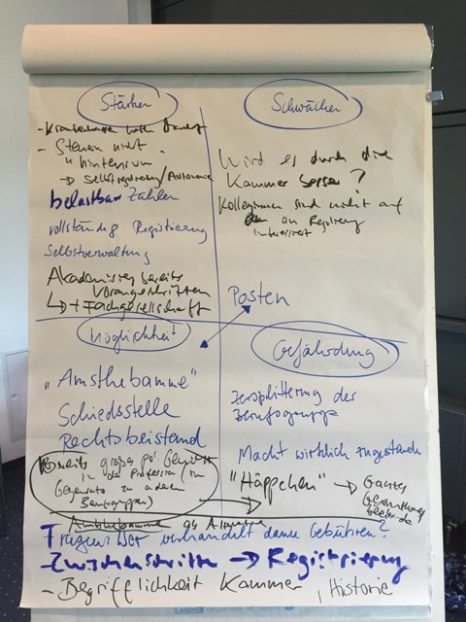
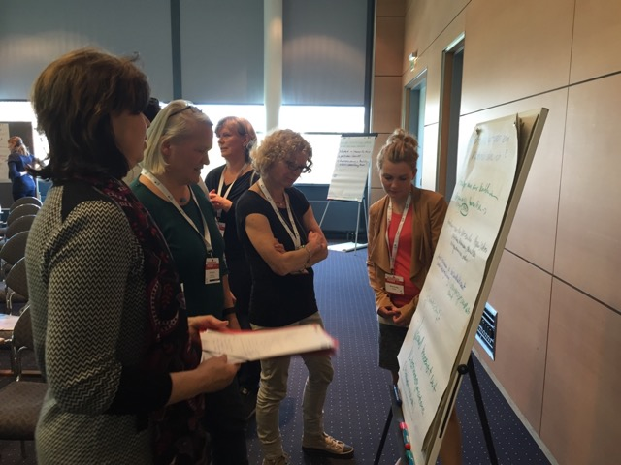
World Café, Priorisierung, SWOT-Analyse

Slide 18
Welche Maßnahmen müssen getroffen werden, damit die Professionalisierung von Hebammen vorangetrieben wird?
Prioritäten
weitere Hochschulen
Theorieentwicklung
Gremienarbeit stärken ( gem. Bundesausschuss mit anderen Berufsgruppen), Information aller Kolleginnen, Grundverständnis schaffen für Selbstverwaltung, Politik, Gewerkschaft, KH Gesellschaft)
Einrichtung einer (BRD) Kammer
Selbst- nicht fremdregulieren
Teambildung
Vernetzung untereinander
Transparenz der Verhandlungen
Vereinheitlichung der Vorschriften für Hebammen
Einfache, verständliche Formulierungen
Abgrenzung Kompetenzbereiche Organisation und Politik
Zusammenschliessen der Verbände
Professionalisierung definieren

Slide 19
Was verbinde ich mit dem Begriff Kammer?
Prioritäten
Mehr Einfluss/Macht/Ansehen/Position im positiven Sinn
Übergeordnetes Organ eines Berufsstandes
Sinnvolle, zielführende und relevantere (Berufs)-verwaltung, Transparenz
Bürokratie, Wasserkopf
“Besenkammer”/eingesperrt
Hierarchie
Beschwerdesystem/Sanktionsrecht (pro)
Fremdbestimmung
Föderalismus
Versorgungssystem/-werk
Finanzierung?
weiteres Diskussionspotential durch Kammer-DHV-und BfHD
Zusammenarbeit zwischen Hebammen

Slide 20
Welche Unterstützung erhoffe ich mir von einer Kammer?
Prioritäten
Qualitätssicherung in Aus-, Fort-, und Weiterbildung
Transparenz in der Berufsausübung
Beslastbare Zahlen und Versorgungsforschung (Probleme besser definier-, sicht, - und lösbar)
Einheit > Kammer für Alle
Politisches Gewicht (!)
Versorgungsforschung
“garantierte” Qualität des Hebammenwesens
Entscheidungenauf Bundesebene

Slide 21
Was spricht gegen die Einführung einer Kammer?
Prioritäten
“Zwangs”mitgliedschaft!
Finanzierung?
“Vereinsmeierei”
Re-Registrierung erfolglos, was dann? (z.B. chronische Erkrankung)
evtl. zu kleine Berufsgruppe
Nichts!!!
Es wäre besser, eine (nicht zielführend) Kammer für alle nichtakadem./nicht-ärztliche Berufe (Gefahr)
Zersplitterung der Interessen der Hebammenschaft (warum?)
Undemokratisch (warum?)
Unwissenheit, viele offene Fragen
Teuer! Ist das wirklich die Lösung?

Slide 22
Welche Alternativen zur Kammer sehe ich?
Prioritäten
(Bundes-)Länderübergreifende Kammern, die sich an föderalen Strukturen in D orientieren (Nord, Süd, West, Ost)
Verband kooperiert mit Nutzerinnenorganisationen (Verbraucherverbände)
Keine!!
Gruppe aus einer bestehenden Organisation herauslösen (Bsp. DGHWI)
Gründung: aus bestehenden Organisationen Vertreterinnen bestimmen, damit alle mitgenommen werden
Amsthebamme im Gesundheitsamt/Landesgesundheisamt (Zweck: Selbstregulierung)
Stärkere Kriterien/Regularien/Restriktionen über Berufsordnung
Gewerkschaft

Slide 23
Welche Kammeraufgaben werden bereits vom Verband erfüllt?
Prioritäten
Rechtsbeistand (deutlich eingeschränkt)
Interessensvertretung/Berufspolitik/ Gebührenverhandlung
Haftpflichtversicherung
Internationale Kontakte
Definition (nicht bindende) von: Berufsethik, Informationsweitergabe, Empfehlungen, QM, (eingeschränkte) Datensammlung, Beschwerdemanagement
Demokratische Strukturen

Slide 24
Was muss ich wissen, damit ich mich zum Thema Verkammerung positionieren kann?
Prioritäten
Basiswissen – Was ist eine Profession?
Gesetzliche Grundlage für die Gründung einer Kammer, ohne föderalistische Strukturen
Ziele und Vorteile für die Mitglieder
Kooperation Verband Kammer
Nachteile
Zeit, Foren, Fortbildungen
Selbstreflexion
Vergleich mit anderen Kammern (messbare Erfolge)
Vergleich mit anderen Ländern (Vorsicht)
Wer soll es machen?

Slide 25
Ergebnisse SWOT Analyse
STRENGTH (Stärke) Übergeordnetes Organ Zielführend Hebammen Politisches Gewicht Transparenz Qualitätssicherung Selstverwaltung Registrierung Belastbare Zahlen/Versrgungsforschung | WEAKNESS (Schwäche) Begriffsdefinition Professionalisierung fehlt Mehr Hochschulen Wasserkopf (Bürokratie) Undemokratisch? Teuer Kleine Berufsgruppe Finanzierung Zwangsmitgliedschaft Gewerkschaft als Alternative „Amtshebamme“ Zersplitterung „Pöstchen“
OPPORTUNITY (Möglichkeit) Hebammen auf allen Ebenen vertreten Kammer auf Deutschlandebene Macht und Ansehen Befugnis über Aufgaben des Verbandes hinaus Möglichkeit Sollte länderübergreifend sein Nutzerinnenorganisation einbeziehen | THREAT (Gefährdung) Berufspolitsches Engagement schwach Rechtsbeistand Basiswissen Voraussetzung Beispiele aus anderen Berufsgruppen (um Fehler zu vermeiden) Ist Föderalismaus möglich (Gesetzesgrundlagen klären)

Slide 26
Themensammlung Kammer
Basiswissen – Was ist eine Profession?
Gesetzliche Grundlage für die Gründung einer Kammer ohne föderalistische Strukturen
Ziele und Vorteile für die Mitglieder
Kooperation Verband Kammer
Nachteile
Zeit, Foren, Fortbildungen
Selbstreflexion
Vergleich mit anderen Kammern (messbare Erfolge)
Vergleich mit anderen Ländern
Wer soll es machen?

Slide 27
Priorisierung der Themen

Slide 28
Zeitstrahl
2016-2020
Nächster Termin

Slide 29
Literatur (1)
Ausbildungs- und Prüfungsverordnung für Hebammen und Entbindungspfleger in der Fassung der Bekanntmachung vom 16. März 1987 (BGBl. I S. 929), die durch Artikel 11 des Gesetzes vom 18. April 2016 (BGBl. I S. 886) geändert worden ist.
Bauer NH, Schäfers R, Villmar A & Bode A (2015). Pilotstudie Bestandsaufnahme Hebammenversorgung in NRW. Abschlussbericht. Hochschule für Gesundheit Bochum.
Berufsordnung für Hebammen und Entbindungspfleger (HebBO NRW) §1 HebBO NRW (Verordnung) Landesrecht Nordrhein-Westfalen Geltungsbereich. Zuletzt geändert durch Artikel 6 der Verordnung vom 15. Dezember 2009 (GV. NRW. S. 904).
BGV - Behörde für Gesundheit und Verbraucherschutz Hamburg (2015). Gesundheitsbericht Hebammenversorgung in Hamburg.
Gesetz über den Beruf der Hebamme und des Entbindungspflegers (Hebammengesetz - HebG). Ausfertigungsdatum: 04.06.1985. "Hebammengesetz vom 4. Juni 1985 (BGBl. I S. 902), das zuletzt durch Artikel 4 der Verordnung vom 21. Juli 2014 (BGBl. I S. 1301) geändert worden ist„. Zuletzt geändert durch Art. 4 V v. 21.7.2014 I 1301.
IGES Institut GmbH (2015). Hebammenversorgung in Thüringen. Gutachten zur Versorgungs- und Bedarfssituation mit Hebammenleistungen sowie über die Einkommens- und Arbeitssituation von Hebammen in Thüringen. Endbericht für das Thüringer Ministerium für Arbeit, Soziales, Gesundheit, Frauen und Familie. Berlin.

Slide 30
Literatur (2)
IGES Institut GmbH (2012). Versorgungs- und Vergütungssituation in der außerklinischen Hebammenhilfe. Ergebnisbericht für das Bundesministerium für Gesundheit. Berlin.
International Confederation of Midwives (2012). Midwifery Regulation Assessment Tool. http://www.internationalmidwives.org/assets/uploads/documents/Global%20Standards%20Comptencies%20Tools/English/Regulation%20Assessment%20Tool%20-%20Final%20July%202012.pdf#.
International Confederation of Midwives (2011). Global Standards for Midwifery Regulation. http://www.internationalmidwives.org/assets/uploads/documents/Global%20Standards%20Comptencies%20Tools/English/GLOBAL%20STANDARDS%20FOR%20MIDWIFERY%20REGULATION%20ENG.pdf.
Kluth W & Jesse C (2015). Die Einführung von Pflegekammern: Neueste Entwicklungen in den Bundesländern und Überblick über die Kammerorganisation am Beispiel der Landespflegekammern Rheinland-Pfalz und Schleswig-Holstein.http://www.kammerrecht.de/aktuelle-stellungnahmen.html.
WHO Regionalbüro für Europa (2015). Strategische Leitlinien für das Pflege- und Hebammenwesen in der Europäischen Region im Einklang mit den Zielen von Gesundheit 2020. http://www.euro.who.int/__data/assets/pdf_file/0011/303320/WHO_Health_2020_ger_for_web.pdf?ua=1

